Slide 1

Драйвер-фильтр Windows
Драйвер-фильтр ОС Windows для скрытия файлов

Slide 2

Постановка задачи
Написать драйвер под ОС Windows, задача которого скрывать файлы, по определенной «маске».
Написать GUI для управления драйвером
Разработать «БД» для записи-считывания масок скрытия

Slide 3
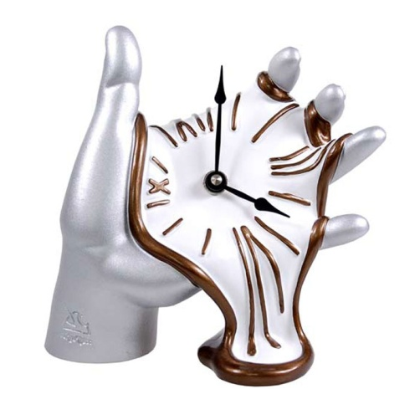
Эстимейты
Task Name | Duration | Work complete | Resource Name
Исследование поставленной задачи и поиск решения | 3 | 95% | Yevhen/Artem
Исследование возможных типов драйверов | 2 | 95% | Yevhen/Artem
Research minifilter driver | 4 | 90% | Yevhen/Artem
Установка и настройка необходимого ПО | 3 | 90% | Yevhen/Artem
Инициализация драйвера | 3 | 100% | Artem
Выгрузка драйвера | 1 | 100% | Artem
Скрытие файлов | 7 | 100% | Artem
Парсинг файла с масками | 5 | 100% | Artem
Выбор технологии для графического интерфейса | 2 | 100% | Artem
Проектирование и построение GUI | 3 | 50% | Artem
Тестирование | 3 | 70% | Artem
Тестирование драйвера с DriverVerifier | 2 | 100% | Artem
BugFixing | 2 | 90% | Artem
Подготовка презентации | 1 |  | Artem

Slide 4

Схематическое изображение расположение драйвера
User I/O file request
I/O Manager
IRP_MJ_DIRECTORY_CONTROL
Filter Manager
Minifilter
FLT_POSTOP_CALLBACK
Driver FS
Storage driver
Hardware

Slide 5
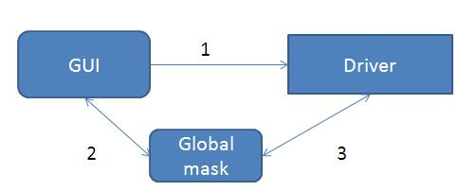
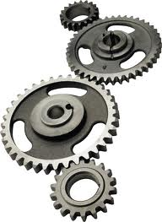
Архитектура ПО
1. Уведомление драйвера об изменении глобальных масок
2. Редактирование глобальных масок
3. Чтение из конфигурационного файла

Slide 6
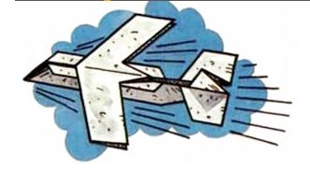
Тестирование
Тестирование проводилось на таких ОС
Windows XP(x86)
Windows 7(x86)
Драйвер проходит все тесты в Driver Verifier

Slide 7

Используемые технологии
Языки программирования С/C++
QT framework, Microsoft Visual Studio 2010
Инструмент разработки Windows Driver Kit (WDK 7600.16385.1)
WinDbg, VirtualKD-2.8, виртуальная машина, Notepad++

Slide 8

Источники информации
Internet
MSDN
http://www.osronline.com
тютор

